Slide 1

NA Digital
Dias de aprendizaje cullera 2026

Slide 2
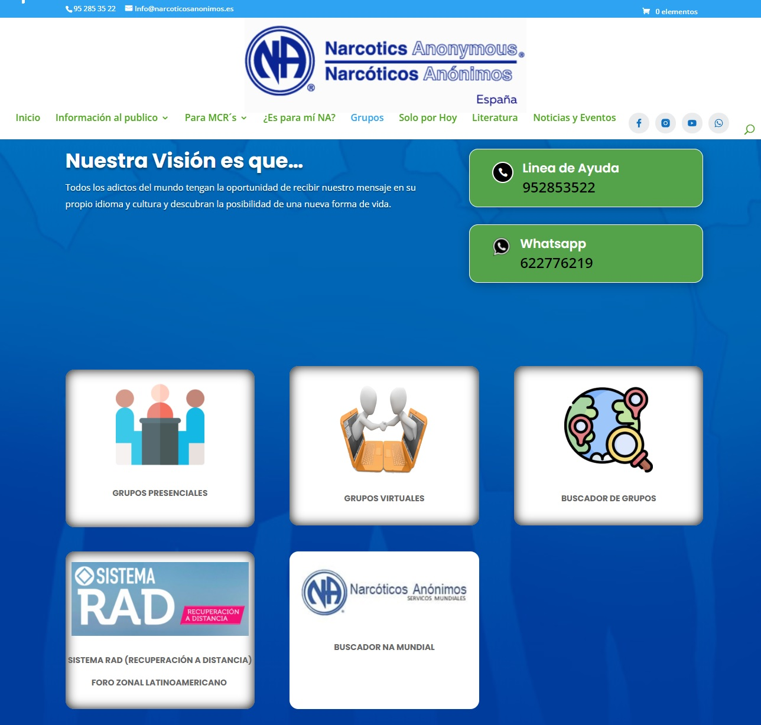
Que es NA Virtual?
Aparte de las reuniones virtuales, también se realizan reuniones de servicio vía zoom tanto a nivel local como regional. Se realizan talleres vía plataformas de videoconferencia. Se han realizado y se realizan convivencias de manera virtual. Nos da presencia a través de los medios digitales en las convivencias presenciales y eventos regionales e internacionales.
Todo lo que englobe tener comunicación utilizando medios digitales no físicos se podría considerar NA virtual.
¿Qué concepto tenéis de lo que es NA Virtual?

Slide 3

Cuando eclosiona la virtualidad en global?
¿Cómo empezasteis a utilizar la virtualidad en la pandemia?

Slide 4

herramientas que la virtualidad dispone; grupos por WhatsApp, NA conecta, páginas web, Etc.…
¿Os resulta cómodo y sencillo la utilización de estas herramientas?
¿Qué mejorarías?

Slide 5

Desarrollo de la virtualidad en los diferentes subcomités que proporcionen un primer contacto a través de las pantallas para posteriormente desarrollar esos servicios
¿Tienes alguna idea para implementar la virtualidad en algún servicio de NA?

Slide 6

Conclusiones
READY PLAYER ONE
Conclusiones a las que hemos llegado para que se sigan completando

